Slide 1


Formelvisualisierer
Dorothea,Judith,Josh,Fabio,Xenia,Timo.

Slide 2

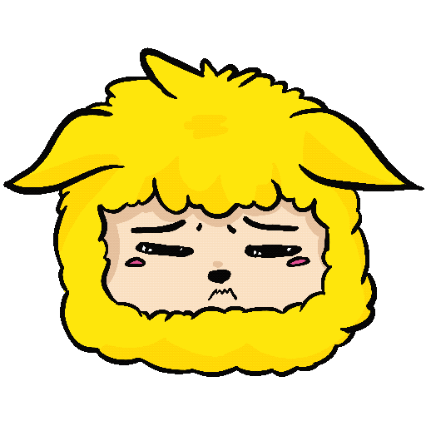
Problem
Ungenauigkeit beim Zeichnen von Graphen

Slide 3


Endprodukt
App zum graphischen Darstellen von Funktionen

Slide 4
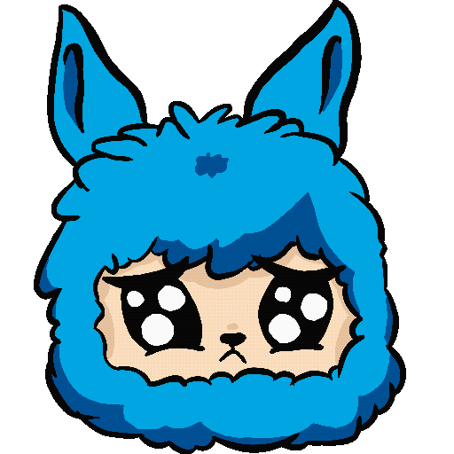
Ausblick / offene Punkte
Fraktale zeichnen

Slide 5
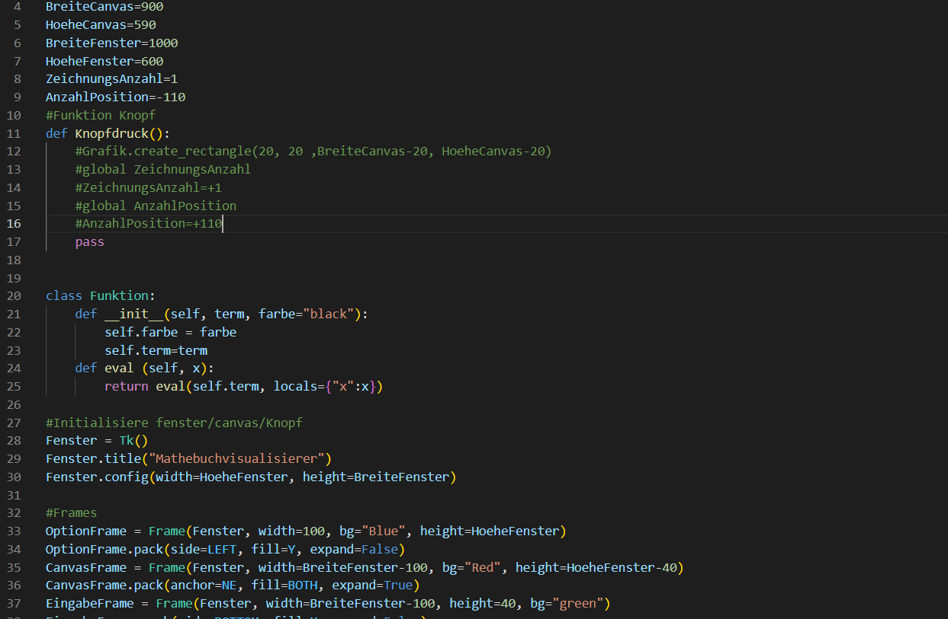
Daten und Technologien
Python

Slide 6
Screenshot

Slide 7
Danke fürs Zuhören!
Haben Sie noch Fragen?

